Slide 1
Fizika érettségi felkészítő 2020
OPTIKA
Válogatás a 2020-as mintatételek
I. és II. feladataiból
Nagy Csilla
Onisifor Ghibu Elméleti Líceum
Báthory István Elméleti Líceum
Kolozsvár

Slide 2
FÉNYVISSZAVERŐDÉS - TÜKRÖK
11. tétel, I., 3. kérdés
Két, egymással párhuzamos (A és B) síktükör közé egy kis méretű fényforrást teszünk.
A fényforrás és az A tükör közti távolság 10 cm. A két tükör között a távolság értéke 30 cm.
Az A tükörben a fényforrásról alkotott első és második kép közötti távolság nagysága:
5 cm b. 10 cm
c. 20 cm d. 40 cm
Hány kép keletkezik összesen?
$$i=i´$$
$$i=0 ⇨ i´=0$$
$$\left|x_{1}\right|=\left|x_{2}\right|$$
Látszólagos kép
S₁ az S tárgy képe az A tükörben
S_{b} az S tárgy képe a B tükörben
S₂ az S_{b} látszólagos tárgy képe az A tükörben

Slide 3
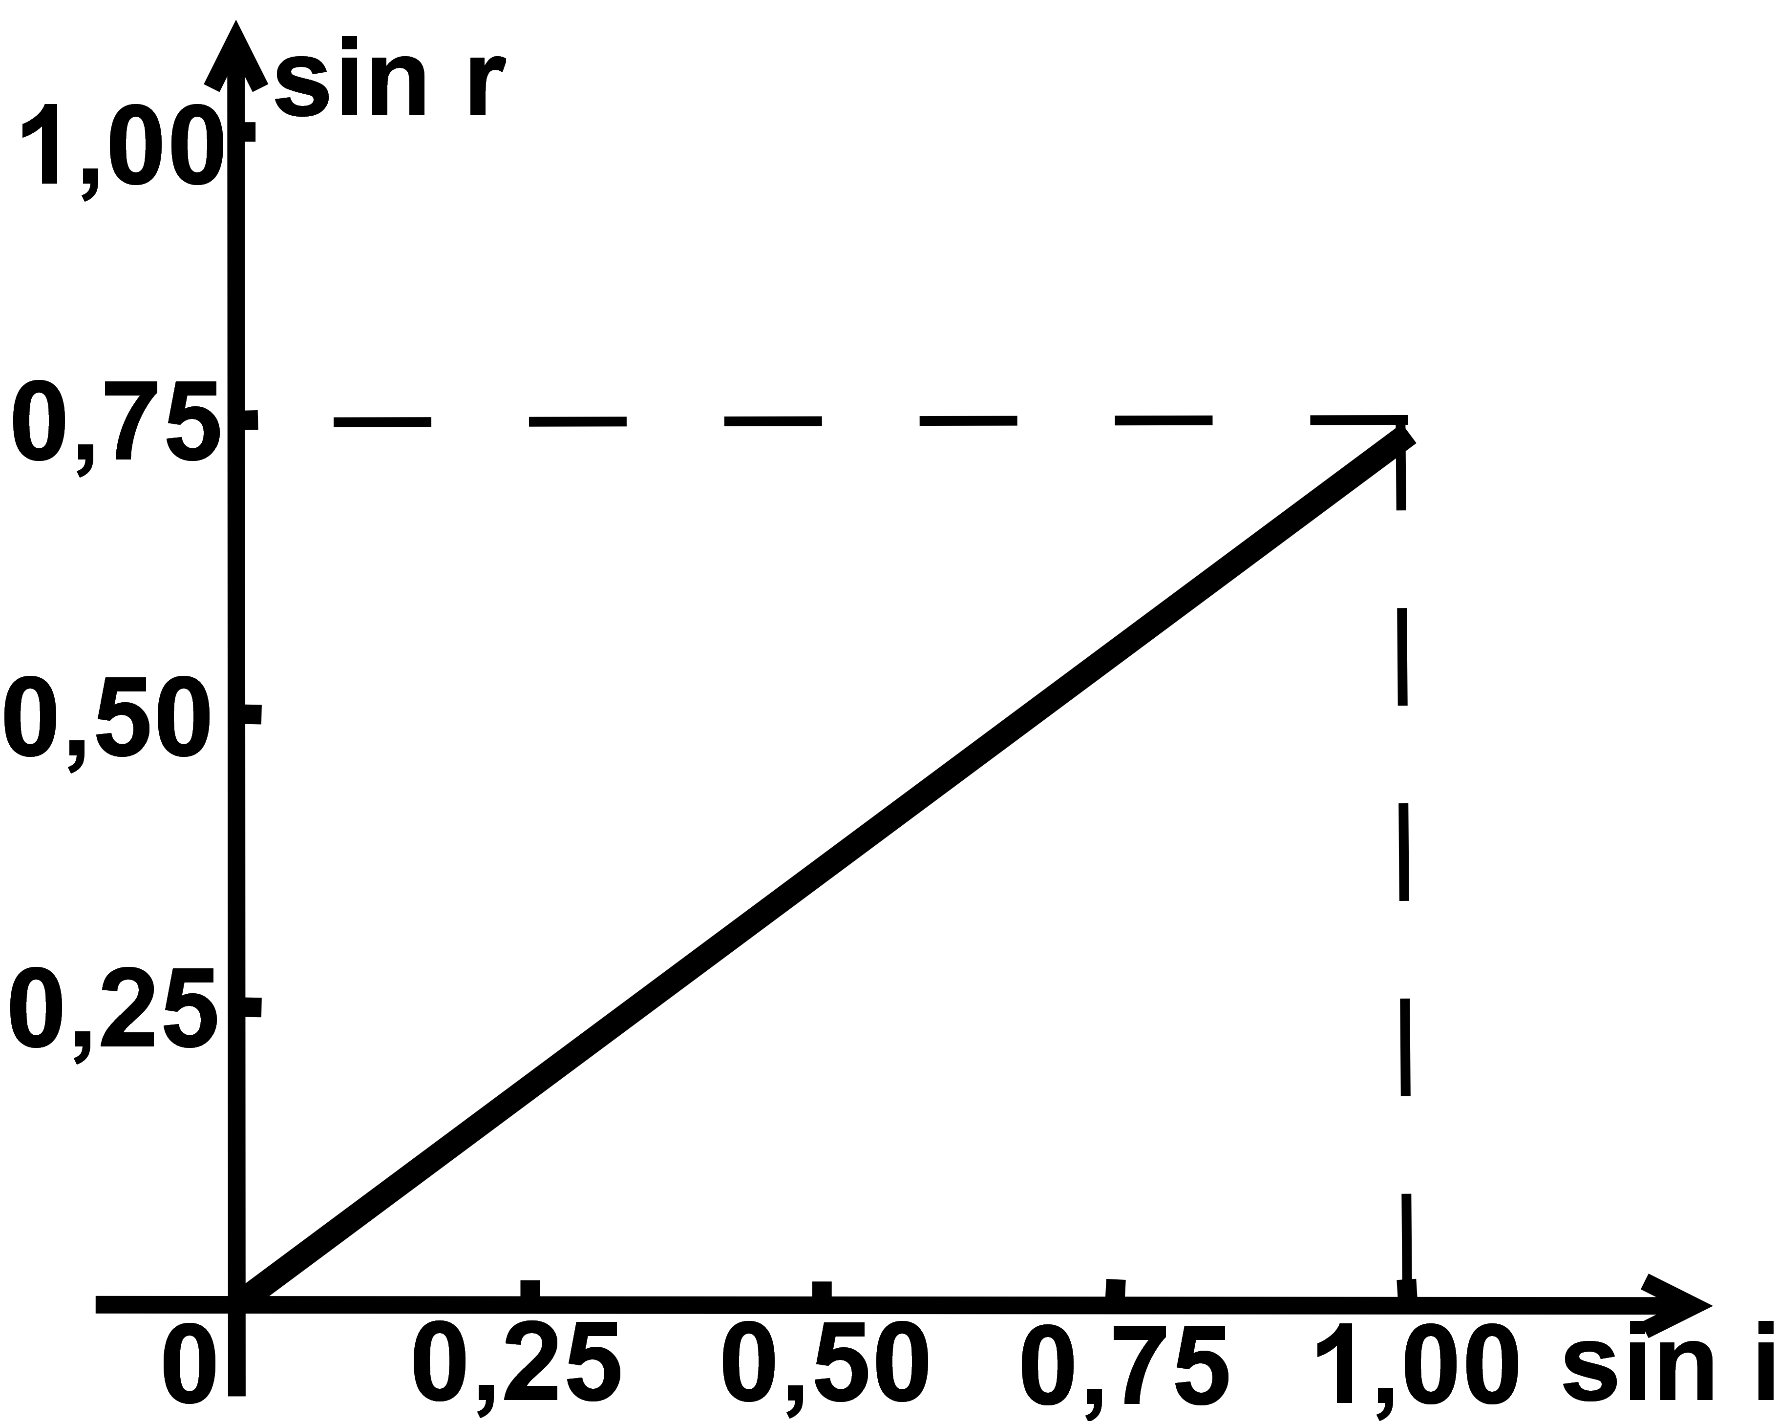
FÉNYTÖRÉS
4. tétel, I., 3. kérdés
Egy kísérletben egy lézersugár r törési szögét mérték meg, akkor amikor a sugár levegőből egy bizonyos folyadékba lépett be. Az i beesési szög különböző értékeire az ábrán látható grafikont nyerték. A fény terjedési sebessége abban a folyadékban megközelítőleg a következő:
a. 1,5·10⁸ m/s
b. 2,2·10⁸ m/s
c. 3·10⁸ m/s
d. 4·10⁸ m/s
$$n_{1}sin i=n_{2}sin r$$
Ha $n_{1}$=1, a levegő, légüres tér törésmutatója
$$n_{2}=n$$
a folyadék törésmutatója
$$n=\frac{sin i}{sin r}=\frac{1}{0,75}=\frac{100}{75}=\frac{4}{3}$$
$$n=\frac{c}{V}$$
⇨
$$V=\frac{c}{n}=\frac{\text{3·10}\text{8} \text{m}\text{/}\text{s}}{\frac{4}{3}}=\text{2,2·10}\text{8 }\text{m}\text{/}\text{s}$$

Slide 4
VÉKONY LENCSÉK
14. teszt, II. feladat
A vékony lencsék képalkotásának tanulmányozásához egy optikai padot használnak, amelyre egy tárgyat, egy vékony lencsét és egy ernyőt szerelnek. A kísérlet során változtatják a tárgy és lencse közötti távolságot. A tárgy minden helyzete esetén úgy mozdítják el az ernyőt, hogy azon éles képet kapjanak és megmérik a kép méretét.
Helyzet | d₁ (cm) | h₂ (mm)
A | 48 | 10
B | 36 | 20
C | 32 | 30
D | 30 | 40
A kísérlet összegyűjtött adatait egy táblázatba foglalják össze, amelyben
$d_{1}=−x_{1}$ tárgy – lencse távolsága
$h_{2}=−y_{2}$ a kép magassága.
Ernyő ⇨ valódi kép
gyűjtőlencse
A valódi kép a tárgy - lencse távolságtól függően kicsinyített vagy nagyított

Slide 5
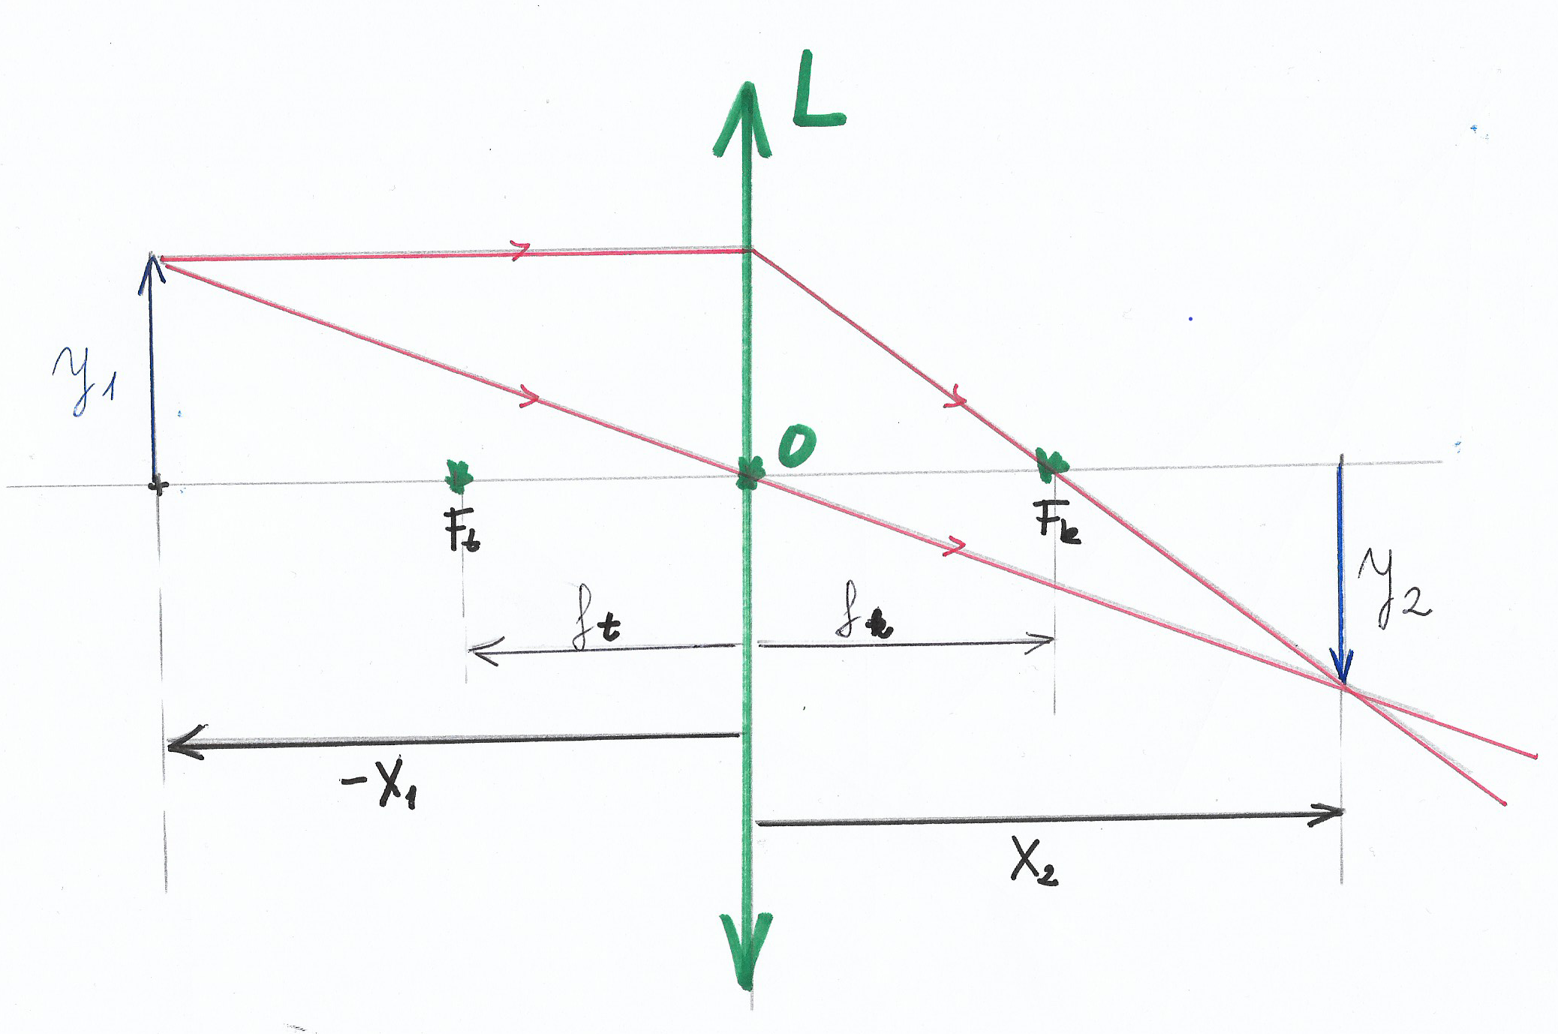
Folytatás: 14. teszt, II. feladat
a. Készítsetek egy rajzot, amely a gyűjtőlencse képalkotását szemlélteti! A tárgyat tekintsétek az optikai főtengelyre merőlegesnek, a tárgy-lencse távolságot pedig a fókusztávolság kétszeresének!
$$f>0$$
Tekintsük a sugármenetet balról jobbra irányulónak
Előjelszabály – TELESULI, 7. fizikalecke
bal oldalán negatív távolság
jobb oldalán pozitív távolság
$$x_{1}−tárgytávolság$$
$$x_{1}=−2f$$
$$x_{2}−képtávolság$$
$$x_{2}=?$$
$f−fókusztávolság$
$$β=\frac{y_{2}}{y_{1}}$$
vonalas (lineáris) nagyítás
$$x_{2}=\left|x_{1}\right|=2f$$
$$β=−1$$

Slide 6
Folytatás: 14. teszt, II. Feladat
b. A vékony lencsék első alapösszefüggését felhasználva, állapítsátok meg, hogyan függ a kép-lencse távolság a tárgy és lencse közötti $d_{1}$ távolságtól, egy f fókusztávolságú lencse esetén.
Vékony lencsék – vastagságuk elhanyagolható
$$x_{2}=? az x_{1} és f függvényében$$
$$\frac{1}{x_{2}}−\frac{1}{x_{1}}=\frac{1}{f}$$
$$\frac{1}{f}=\frac{x_{1}−x_{2}}{x_{2}x_{1}}$$
$$x_{2}=\frac{fx_{1}}{x_{1}+f}$$
$$x_{1}=−d_{1}$$
$$x_{2}=\frac{fd_{1}}{d_{1}−f}$$
Alkalmazva az a. pontra
$$d_{1}=2f ⇨ x_{2}=2f$$

Slide 7
Folytatás: 14. teszt, II. feladat
Az összegyűjtött adatokat felhasználva számítsátok ki a tárgy-lencse $d_{1C}=32 cm$
valamint a $d_{1B}=36 cm$ távolságának megfelelő nagyítások arányát!
$$\frac{β_{C}}{β_{B}}=?$$
Helyzet | d₁ (cm) | h₂ (mm)
A | 48 | 10
B | 36 | 20
C | 32 | 30
D | 30 | 40
$$β=\frac{y_{2}}{y_{1}}=\frac{x_{2}}{x_{1}}$$
$$β=\frac{{−h}_{2}}{y_{1}}$$
$$y_{2}={−h}_{2}$$
$$\frac{β_{C}}{β_{B}}=\frac{\frac{−30}{y_{1}}}{\frac{−20}{y_{1}}}=\frac{3}{2}=1,5$$
$$y_{1}=állandó$$
$d_{1C}=32 cm →h_{2}=30 mm$
$$\frac{β_{C}}{β_{B}}=1,5$$
$d_{1B}=36 cm →h_{2}=$ 20 mm

Slide 8
Folytatás: 14. teszt, II. feladat
d. A kísérleti eredményeket felhasználva határozzátok meg a lencse fókusztávolságát
$$f=?$$
Keressünk egy összefüggést a nagyítás, β, a tárgy-lencse távolság, ${ d}_{1}$, és a lencse fókusztávolsága, f között!
$$\frac{β_{C}}{β_{B}}=1,5=\frac{3}{2}$$
$$\frac{1}{x_{2}}−\frac{1}{x_{1}}=\frac{1}{f} |{ ·x}_{1}$$
⇨
$$\frac{x_{1}}{x_{2}}−\frac{x_{1}}{x_{1}}=\frac{x_{1}}{f}$$
$$β=\frac{x_{2}}{x_{1}}$$
$$\frac{1}{β}−1=\frac{−d_{1}}{f}$$
⇨
$$β=\frac{f}{f−d_{1}}$$
$$x_{1}=−d_{1}$$
$$d_{1C}=32 cm$$
$$\frac{β_{C}}{β_{B}}=\frac{f−d_{1B}}{f−d_{1C}}$$
⇨
$$\frac{f−0,36}{f−0,32}=\frac{3}{2}$$
$$d_{1B}=36cm$$
$$f=0,24 m=24 cm$$

Slide 9
LENCSERENDSZEREK
A. CENTRÁLT LENCSERENDSZEREK - közös optikai főtengely
Az első, L lencse által alkotott kép tárgyként szolgál a második, L´ lencse számára
Tekintsük a sugármenetet balról jobbra irányulónak
Előjelszabály
A lencse
bal oldalán negatív távolság
jobb oldalán pozitív távolság
(nem függ attól, hogy tárgy- vagy képtávolság!)

Slide 10
Mikroszkóp
e=[ F₁´F₂ ]
L_{ob} → valódi, nagyított kép y´
L_{ok} → látszólagos, nagyított kép y
Vonalas (lineáris) nagyítás
- transzverzális
$$β_{ob}=\frac{y´}{y_{1}}<0$$
fordított állású kép
$$β_{ok}=\frac{y_{2}}{y´}>0$$
egyenes állású kép
$$β=\frac{y_{2}}{y_{1}}=\frac{y_{2}}{y´}·\frac{y´}{y_{1}}$$
$$β=β_{ob}·β_{ok}$$
a vonalas (lineáris) kép előjelét a tárgyhoz viszonyítjuk

Slide 11
8. tétel, I. , 5. feladat
Egy optikai rendszer két lencséből áll, amelyek azonos optikai főtengellyel rendelkeznek.
A tárgy egy adott helyzete esetén az első lencse vonalas nagyítása $β_{1}=0,5$, a második lencséé $β_{2}=−2.$ A lencserendszer vonalas nagyítása egyenlő:
a. −4 b. −2,5 c. −1,4 d. −1
$$β_{1}=0,5$$
egyenes állású, kicsinyített
$$β=β_{1}·β_{2}=0,5·\left(−2\right)=−1$$
$$β_{2}=−2$$
fordított állású, nagyított
8. tétel, II. feladat
Egy $f_{1}=20 cm$ fókusztávolságú L₁ lencse optikai főtengelyére merőlegesen elhelyezünk egy lineáris tárgyat, amelynek egy ernyőn felfogott képe négyszer nagyobb, mint maga a tárgy.
Számítátok ki a lencse törőképességét
Számítsátok ki a tárgytávolságot

Slide 12
8. tétel, II. feladat
Megoldás
$$C_{1}=\frac{1}{f_{1}}$$
$$C_{1}=\frac{1}{0,2m}=5m^{−1}$$
$${a. C}_{1}=?$$
$f_{1}=20 cm$
$$\left|y_{2}\right|=4\left|y_{1}\right|$$
⇨ nagyítás
Gyűjtőlencse által létrehozott valódi, nagyított kép csak fordított állású lehet!
Ernyő ⇨ valódi kép
$$β_{1}=−4$$
$$b. x_{1}=?$$
$$t=25 cm$$
$$\left|x_{1}\right|=t$$
$$\left|x_{2}\right|=k$$
$$\frac{1}{x_{2}}−\frac{1}{x_{1}}=\frac{1}{f_{1}}$$
$$x_{1}=−25 cm$$
$$\left|y_{2}\right|=4\left|y_{1}\right|$$
⇨
$$k=4t$$
$$k=100 cm$$
$$β_{1}=\frac{y´}{y_{1}}=\frac{x_{2}}{x_{1}}$$
$$\frac{1}{4t}−\frac{1}{−t}=\frac{1}{f_{1}}$$
⇨
$$\frac{5}{4t}=\frac{1}{20}$$
$$x_{2}=100 cm$$
A kép a lencse jobb oldalán keletkezik, tehát a képtávolság pozitív.

Slide 13
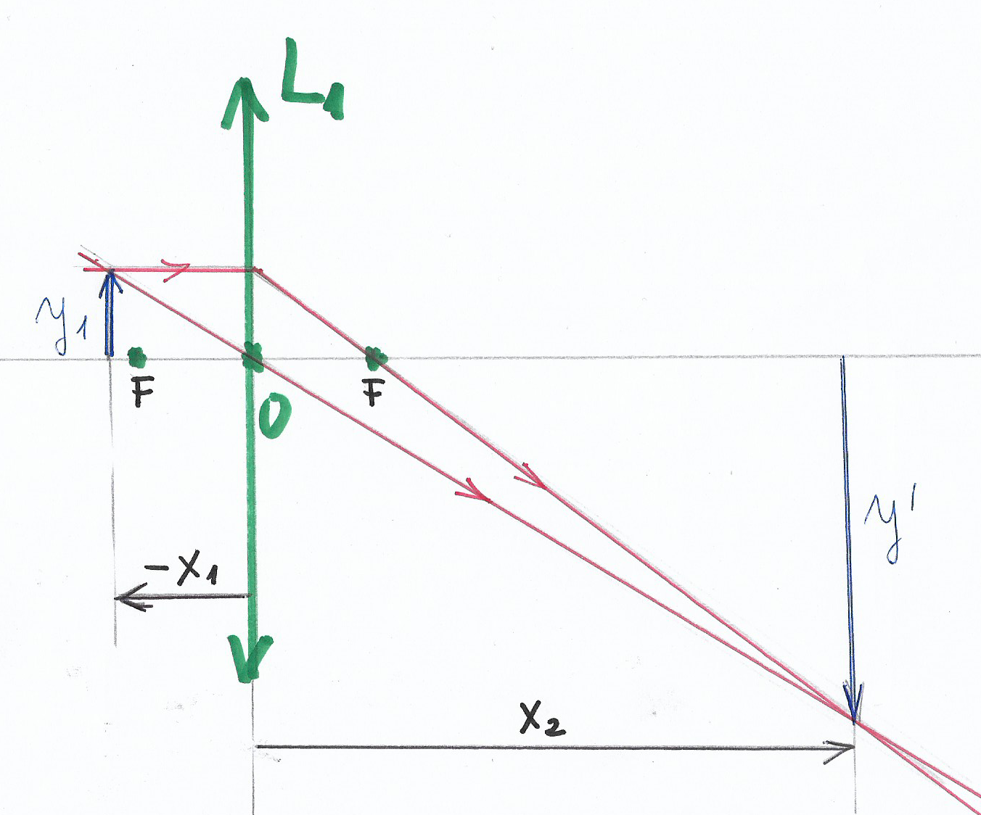
Folytatás 8. tétel, II. Feladat
c. Számítsátok ki a tárgy és a kép közötti távolságot
$$t=25 cm$$
$$x_{1}=−25 cm$$
$$k=100 cm$$
$$x_{2}=100 cm$$
$$d=?$$
$$d=t+k=100+25=125 cm$$
$$d=x_{2}−x_{1}=100−\left(−25\right)=125 cm$$
$$d=125 cm$$

Slide 14
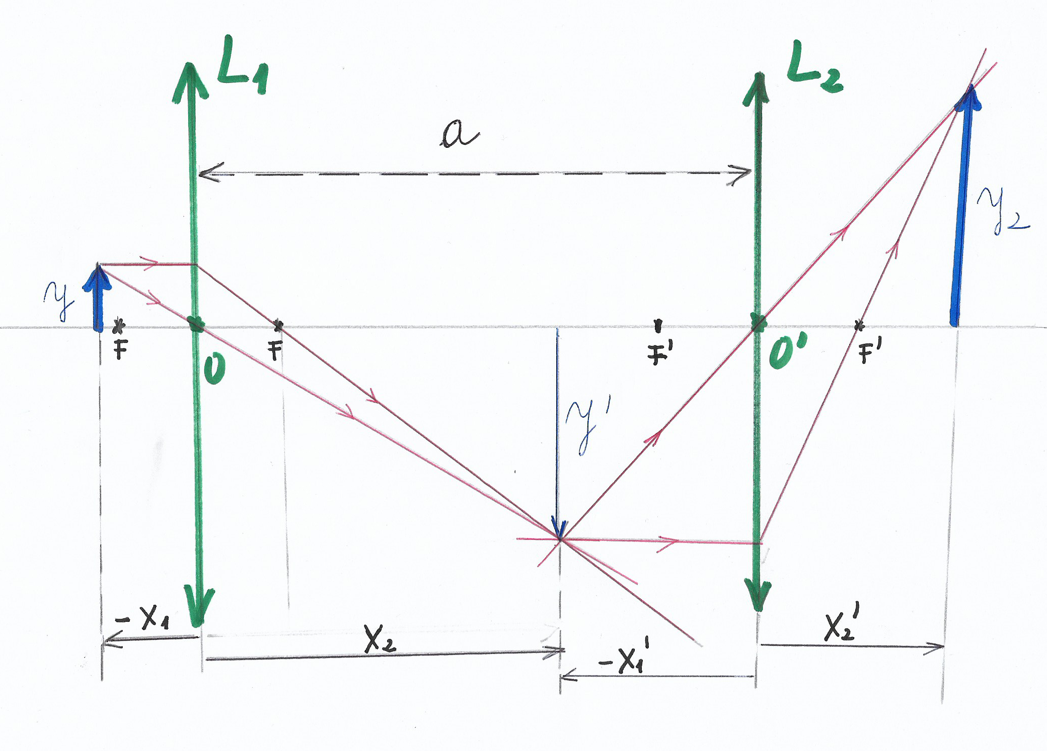
d. Egy $C_{2}=4 m^{−1}$törőképességű, L₂ lencsét $a=1,5 m$ távolságra helyeznek el az első lencsétől, úgy hogy a két lencse centrált optikai rendszert alkosson. A tárgy helyzete az első lencséhez képest változatlan marad. Határozzátok meg a lencserendszer lineáris nagyítását.
Képszerkesztés
$$\left|{x´}_{1}\right|=?$$
$$f_{2}=\frac{1}{C_{2}}$$
$$f_{2}=\frac{1}{4m^{−1}}=0,25 m$$
$$f_{2}=25 cm$$
$$a=1,5 m=150 cm$$
$$x_{2}=k=100 cm$$
$$\left|{x´}_{1}\right|=a−x_{2}=50 cm$$
$$f_{2}=25 cm$$
Az L₂ lencse számára a tárgy az y´

Slide 15
Folytatás 8. tétel, II. feladat, d. pont
$$β=?$$
$$β=β_{1}·β_{2}$$
$$β_{1}=−4$$
$${x´}_{2}=?$$
$${x´}_{1}=−50 cm$$
$$β_{2}=?$$
$$\frac{1}{{x´}_{2}}−\frac{1}{{x´}_{1}}=\frac{1}{f_{2}}$$
$$\frac{1}{{x´}_{2}}−\frac{1}{−50}=\frac{1}{25}$$
⇨
$${x´}_{2}=50 cm$$
$$β_{2}=\frac{y_{2}}{y´}=\frac{{x´}_{2}}{{x´}_{1}}$$
⇨
$$β_{2}=\frac{50}{−50}=−1$$
$$β_{2}=−1$$
$$β=β_{1}·β_{2}=4$$

Slide 16
B. AFOKÁLIS LENCSERENDSZEREK
- az első lencse képfókusza egybeesik a második lencse tárgyfókuszával
2. tétel, I., 4. kérdés
Az ábrán látható optikai rendszeren áthaladva, az optikai főtengellyel párhuzamos fénnyaláb átmérője d₁ = 3 cm-ről, d₂ = 2 cm-re csökken. Az L₁ és az L₂ lencsék fókusztávolságainak aránya:
a. 2/3 b. 3/2 c. 5 d. 6
$$l=f_{1k}+\left|f_{2t}\right|$$
vagy
$$l=f_{1}+f_{2}$$
Hasonló háromszögek
MNFΔ ∼ PFQΔ
$$\frac{f_{1}}{f_{2}}=\frac{d_{1}}{d_{2}}=\frac{3}{2}$$

Slide 17
Plusz kérdés:
Ha a két lencse közötti távolság 40 cm, mekkora a lencsék fókusztávolsága?
$$l=f_{1}+f_{2}$$
$$f_{1}=24 cm$$
$$f_{1}+f_{2}=40$$
$$f_{2}=16 cm$$
$$\frac{f_{1}}{f_{2}}=\frac{3}{2}$$
⇨
$$f_{1}=\frac{3}{2}f_{2}$$

Slide 18
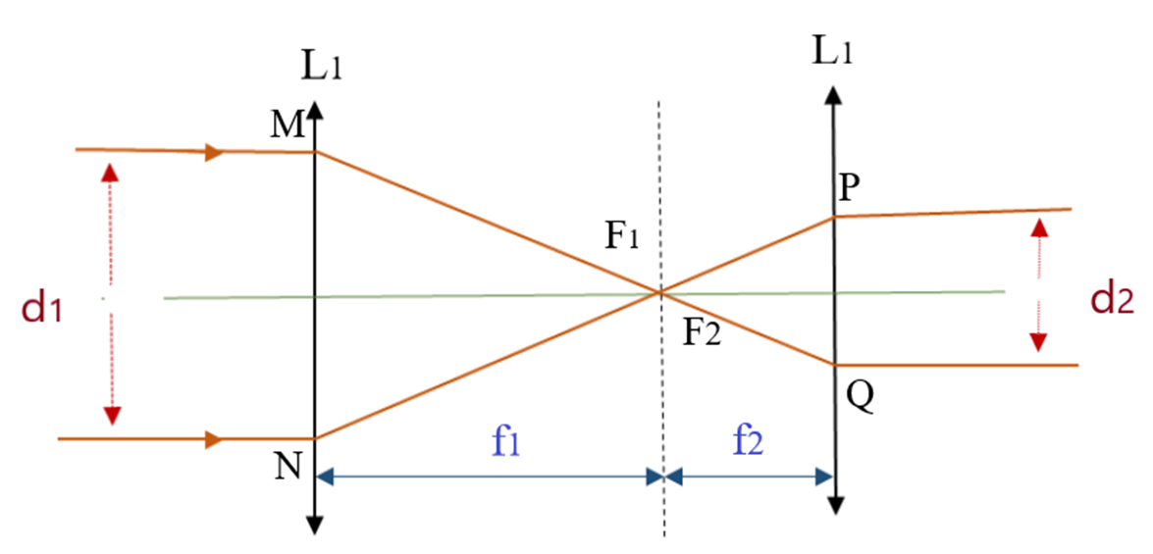
14. tétel, I., 3. kérdés
Egy centrált rendszer két $f_{1}=30 cm$ fókusztávolságú, illetve $f_{2}=20 cm$fókusztávolságú lencséből áll. Egy tárgyat az $f_{1}$ fókusztávolságú lencse elé helyeznek. Azt tapasztalják, hogy a tárgy-lencse távolság értékétől függetlenül a rendszer lineáris nagyítása ugyanaz.
A lencsék közötti távolság értéke:
a. 10 cm b. 25 cm c. 30 cm d. 50 cm
Afokális rendszer
A kép és a tárgy méretének aránya állandó
$$β=\frac{y_{2}}{y_{1}}=\frac{d_{2}}{d_{1}}=\frac{f_{2}}{f_{1}}$$
$$l=30 cm+20 cm=50 cm$$

Slide 19
1. tétel, I., 5. kérdés
Két, $f_{1}=30 cm$ illetve $f_{2}=−10 cm$ fókusztávolságú lencse egy centrált optikai rendszert alkot. Ahhoz, hogy az optikai főtengellyel párhuzamos fénynyaláb a rendszer elhagyása után is párhuzamos maradjon az optikai főtengellyel, a két lencse közötti távolság:
a. 10 cm b. 15 cm c. 20 cm d. 40 cm
Afokális rendszer
$$l=f_{1}+f_{2}$$
A szórólencse tárgyfókusza a lencse jobb oldalán található.
$$l=30+(−10)=20cm$$
Hasonló háromszögek
MNFΔ ∼ PFQΔ
$$\frac{f_{1}}{f_{2}}=\frac{d_{1}}{d_{2}}$$

Slide 20
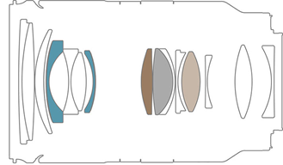
C. ILLESZTETT LENCSÉK
– ragasztott lencsék
$$C=C_{1}+C_{2}$$
$$\frac{1}{f}=\frac{1}{f_{1}}+\frac{1}{f_{2}}$$
Fényképezőgép objektíve
13. Teszt I. 4.
Két azonos vékonylencse $C_{s}=4m^{−1}$ konvergenciájú illesztett rendszert alkot. Az egyik lencse fókusztávolsága:
a. 100 cm b. 50 cm c. 25 cm d. 20 cm
$$C=2C_{1} →$$
$$C_{1}=C_{2}=\frac{C}{2}$$
$$f_{1}=\frac{1}{C_{1}}=\frac{1}{2{ m}^{−1}}=0,5 m=50 cm$$
$$C_{1}=2{ m}^{−1}$$

Slide 21
12. tétel, II., d. pont
Egy régi típusú fényképezőgép objektívjét két vékony, egymással ragasztott lencse alkotta:
az egyik (L₁) szimmetrikus, kétszeresen domború $n_{1}=1,5$ törésmutatójú üvegből készült,
a másik pedig egy (L₂) szórólencse volt, amelynek fókusztávolsága $f_{2}=−70 cm$.
A két lencséből alkotott rendszer fókusztávolsága $f=30 cm$.
d. Határozzátok meg a szimmetrikus, kétszeresen domború (L₁) lencse görbületi sugarainak a moduluszát.
Megoldás
$$\frac{1}{f}=\frac{1}{f_{1}}+\frac{1}{f_{2}} →$$
$$\frac{1}{30}=\frac{1}{f_{1}}+\frac{1}{(−70)}$$
$$f_{1}=?$$
$$f_{1}=21 cm$$
$$f_{2}=−70 cm$$
$$\frac{1}{f_{1}}=(n−1)(\frac{1}{R_{1,1}}−\frac{1}{R_{1,2}})$$
$f=30 cm$.
$$\frac{1}{f}=(n−1)\frac{2}{R_{1}}$$
$$n_{1}=1,5$$
$$R_{1,1}>0$$
$$R_{1,2}<0$$
$$R_{1}=\left(n−1\right)2f_{1}$$
$$R_{1,1}=\left|R_{1,2}\right|=R_{1}$$
$$\frac{1}{f_{1}}=(n−1)[\frac{1}{R_{1}}−\frac{1}{{(−R}_{1})}]$$
$$R_{1}=21 cm$$
$$R_{1}=?$$

Slide 22
ÉRDEKES FELADAT
10. tétel, I. 2. kérdés
Egy homogén üveggömb közepében fényes pont található. A gömbön kívülről megfigyelt fényes pont képének keletkezési helye:
a. a gömb közepén
b. a gömb közepe és felülete között
c. a gömb felületén
d. a végtelenben
Szférikus (gömb) törőfelület (R sugár)
$$\frac{n_{2}}{x_{2}}−\frac{n_{1}}{x_{1}}=\frac{n_{2}−n_{1}}{R}$$
Feltételezzük, hogy a kép a P pontban keletkezik
$$n_{1}=n$$
$$n_{2}=1$$
$$\frac{1}{x_{2}}−\frac{n}{R}=\frac{1−n}{R}$$
⇨
$$x_{2}=R<0$$
$$x_{1}=R<0$$
A kép a P_{k} pontban keletkezett

Slide 23
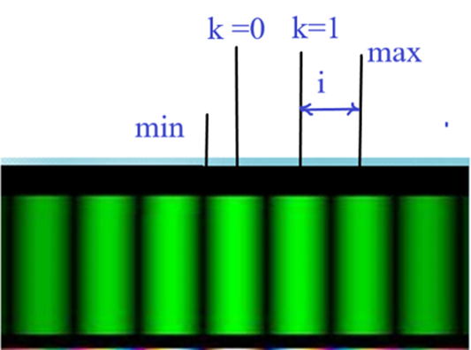
HÁZI FELADATOK
A. Egy Young féle interferencia berendezéssel kísérletezünk, amelyet monokromatikus fénysugárral világítunk meg, amely a rendszer szimmetria tengelyén elhelyezett fényforrásból származik. A negyedik fényes sáv távolsága a központi fényes sávtól x = 1mm. Mekkora távolságra található a központi maximum egyik oldalán található harmadrendű minimum, a központi maximum másik oldalán található elsőrendű maximumhoz képest?
$$x_{4}=1mm$$
$$i=?$$
$$x_{kmax}=ki$$
⇨
$$i=\frac{x_{4}}{4}=0,25 mm$$
$$x_{kmin}=(2k+1)\frac{i}{2}$$
$$k=3, m=1$$
$$Δx=x_{min}+x_{max}=\left(2k+1\right)\frac{i}{2}+mi=7\frac{i}{2}+i$$
Δx = 1,125 mm

Slide 24
B. 2. tétel, III. feladat, b. pont
Egy Young-féle berendezés S koherens fényforrása λ = 600 nm hullámhosszúságú sugarakat bocsájt ki. A fényforrás a berendezés optikai főtengelyén található.
b. Határozzátok meg a szimmetriatengely fölötti második interferenciaminimumot létrehozó fénysugarak fáziskülönbségét $Δφ=?$
Az interferáló hullámok egyenlete :
$$E_{1}=E_{0}sinφ_{1}$$
,
$$E_{2}=E_{0}sinφ_{2}$$
$$φ_{2}=2π\left(\frac{t}{T}−\frac{r_{2}}{λ}\right)$$
Fáziskülönbség
$$Δφ=2π\frac{r_{1}−r_{2}}{λ}=2π\frac{δ}{λ}$$
$$φ_{1}=2π\left(\frac{t}{T}−\frac{r_{1}}{λ}\right)$$
$$Δφ=2π\frac{3\frac{λ}{2}}{λ}=3π rad$$
$$δ=(2k+1)\frac{λ}{2}$$
A minimum feltétele:
2. minimum
k = 1!!
$$δ=3\frac{λ}{2}$$
$$Δφ=3π rad$$

Slide 25
Jó munkát és sok sikert kívánok az érettségihez!
Az optika fejezethez kapcsolódó eddigi TeleSulis tanórák elérhetősége:
Szász Ferenc, Gheorghe Sincai Technológiai Líceum, Marosvásárhely
Április 24. – 8. lecke https://www.youtube.com/watch?v=MoTYp_B4EMg
Április 21.- 7. lecke https://www.youtube.com/watch?v=38ZrWON1F5I
Nagy Csilla, Onisifor Ghibu Elméleti Líceum, Kolozsvár
Május 16.- 14. lecke https://www.youtube.com/watch?v=Wc0EMRk1i2I&t=66s
A TeleSuli keretében bemutatott fizika órák prezentációinak elérhetősége:
https://telesuli.rmdsz.ro/12-osztaly/fizika/
∞

